Slide 1
生活事件事例 「我為家人分憂解難」
價值觀教育
高小至初中
教育局
德育、公民及國民教育組製作
2021年11月
圖片來源: http://www.freepik.com

Slide 2
內容概要： | 透過影片及討論，了解家人在面對逆境／挑戰時的感受，並請學生反思家人的壓力及如何為家人分憂。
學習目標： | 培養學生以同理心了解家人的心情，並留意家人的需要，互相體諒和支持。 以尊重和誠懇的態度，主動向家人表達關懷。
價值觀和態度： | 同理心、關愛他人、責任感、堅毅
圖片來源: http://www.freepik.com

Slide 3
第一及第二回合比賽：
二人一組，每一回合其中一人用一隻手，解開繩子上的3個小結，限時為1分鐘。
第三回合比賽：
二人可各用一隻手，解開繩子上的3個小結，限時為1分鐘。
計分方法:
每一回合成功解開繩子上3個小結的組別，得一分。
活動一 : 解繩結遊戲
圖片來源: http://www.freepik.com
Notes:
遊戲分兩次進行，活動安排如下：
2人一組，每組備有打結繩子3條，每條繩子上有3個小結，打小結的方法如投影片中的圖片。（如希望減少使用繩子的數目，可請學生完成一回合遊戲後，自行為繩子用相同的方法打3個結，然後才開始下一回合遊戲。）
遊戲注意事頂:
留意繩結不能打得太緊，並以較粗的繩子為佳。

Slide 4
問題討論
哪一個回合較容易取得成功？為甚麼？
你認為在第三回合中，隊員要有怎樣的態度才能取得成功？
日常生活中當你面對困難／挑戰時，你的家人和朋友會怎樣做？你有甚麼感受？
Notes:
教師中宜引導學生在討論中帶出，互相合作會容易取得成功。教師亦可以借反面情境，指出解難過程中團隊合作的重要性。
例如：
隊員只會顧及自己的想法，獨行獨斷，結果三回合都不易得到成功；或
單獨完成任務，過程中隊員的感受也不會如第三回合隊員互相合作般輕鬆及愉快等
活動除了讓學生明白合作精神之外，教師在討論中亦需要引導學生思考與人相處時應抱持的價值觀和態度。例如：
互相了解彼此的想法，作出遷就，保持溝通及合作
回想自己面對艱難時，也渴望別人支持，由此將心比心，代入身邊人角色，給予他們支持及鼓勵

Slide 5
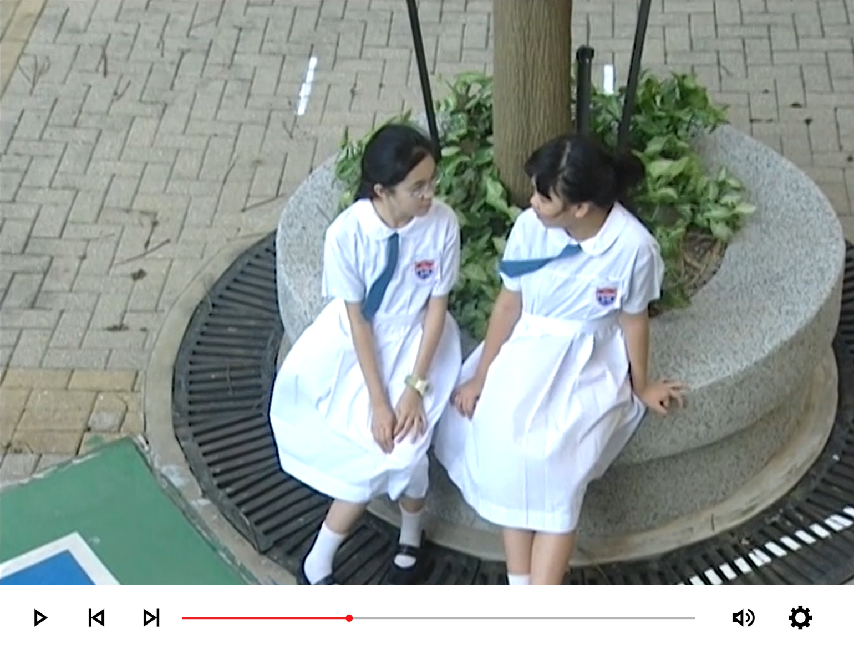
影片
影片來源：教育多媒體
Notes:
播放影片後，向學生提出思考問題（見後頁）
資料來源：教育多媒體
影片名稱：《關愛面對經濟逆境的家人》 (00’58-04’44”)
網 址：https://emm.edcity.hk/media/%E9%97%9C%E6%84%9B%E9%9D%A2%E5%B0%8D%E7%B6%93%E6%BF%9F%E9%80%86%E5%A2%83%E7%9A%84%E5%AE%B6%E4%BA%BA/0_tv3oxi7b

Slide 6
問題討論
詩詩媽媽面對髮型屋生意欠佳，心情如何？
除了工作上的困難，詩詩媽媽還有哪些顧慮呢？如果你是詩詩，你會怎樣做？
你認為當家人面對壓力時，可以怎樣給予家人支持？
Notes:
問題旨在透過詩詩媽媽面對的困難，引導學生思考當家中面對困境時，作為子女，應如何給予支持。
教師在討論中應向學生指出，家庭中每位成員或各有苦惱。當自己遇到困難，會感到擔心及徬惶，家人亦然。而且家長還要肩付照顧家庭的重責，子女應多關心家人承受的壓力。學生可以在討論中，分享給予家人關心、問候和支持的方法，例如：
留意家人生活細節的變化
節省不必要的花費及減少日常開支，避免增加家庭經濟壓力
簡單的問候（今天上班辛苦嗎？我給你倒杯水好嗎？）
多抽時間陪伴家人，一起做運動或到戶外舒展，舒緩壓力
協助分擔家庭的工作
真誠的感恩（感謝你給我煮早餐哦！）
透過生活事件，學生應能明白家人面對逆境或壓力時，單憑一個人的力量並不容易面對及解決問題。每一個人都可以為家庭盡一分力，減輕他們的生活壓力，令家人感到欣慰。

Slide 7
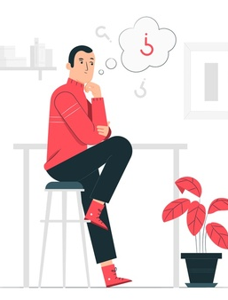
反思問題
你有沒有留意家人的處境和需要？
你會為他們做些甚麼嗎？為甚麼？
圖片來源: http://www.freepik.com
Notes:
教師可按班上情況，請學生自由作答。
教師宜提醒學生，良好的親子關係須雙方的一起建立。作為女子，不應只要求父母疼愛自己。學生應明白父母為他們提供一個既安全又良好的成長環境，希望他們能多理解、多體諒父母的處境/心情，並在行動上表達對家庭的責任感，以及對父母的關心和感恩。

Slide 8
我的行動承諾
作為家中一份子，我們應易地而處，了解家人的處境及留意他們的需要。
試在日常生活中，以行動多向家人表達真誠的關懷，為他們分憂解難。
Notes:
關懷行動舉隅：
早晨自己起床、並自己收拾床鋪
主動溫習，自己做好功課
幫忙做家務（如掃地、洗碗等）
主動致電父母報告行蹤，免除他們的憂慮
多向父母表達想法、講述學校生活經歷
尊重父母的意願，體諒他們的難處
多聽父母的意見 /提醒
多肯定父母的付出，給予支持

Slide 9
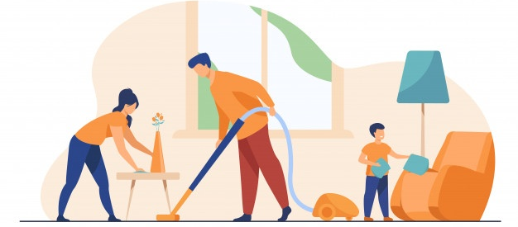
總結
作為家庭的一份子，我們應多體恤家人的難處，學習將心比己，多包容、體諒家人，共同分擔家中的大小事務。
家人之間應互相關懷與尊重，建立和諧的家庭關係，以正面態度共同面對逆境／挑戰。
圖片來源: http://www.freepik.com

